Slide 1

Web开发

Slide 2
JavaScript

Slide 3



什么是 JavaScript?
Web标准也称为网页标准，由一系列的标准组成，大部分由W3C（ World Wide Web Consortium，万维网联盟）负责制定。
三个组成部分：
HTML：负责网页的基本结构（页面元素和内容）。
CSS：负责网页的表现效果（页面元素的外观、位置等页面样式，如：颜色、大小等）。
JavaScript：负责网页的行为（交互效果）。
Web标准

Slide 4
什么是 JavaScript?
JavaScript
JavaScript（简称：JS） 是一门跨平台、面向对象的脚本语言。是用来控制网页行为的，它能使网页可交互。
JavaScript 和 Java 是完全不同的语言，不论是概念还是设计。但是基础语法类似。
JavaScript 在 1995 年由 Brendan Eich 发明，并于 1997 年成为 ECMA 标准。
ECMAScript6 (ES6) 是最主流的 JavaScript 版本（发布于 2015 年)。
ECMA： ECMA国际（前身为欧洲计算机制造商协会），制定了标准化的脚本程序设计语言 ECMAScript，这种语言得到广泛应用。而JavaScript是遵守ECMAScript的标准的。

Slide 5
js引入方式
js基础语法
js函数
js对象
js事件监听

Slide 6
JS引入方式
01

Slide 7
JavaScript引入方式
内部脚本：将JS代码定义在HTML页面中
JavaScript代码必须位于<script></script>标签之间
在HTML文档中，可以在任意地方，放置任意数量的<script>
一般会把脚本置于<body>元素的底部，可改善显示速度
<script>
alert("Hello JavaScript")
</script>
外部脚本：将 JS代码定义在外部 JS文件中，然后引入到 HTML页面中
外部JS文件中，只包含JS代码，不包含<script>标签
<script>标签不能自闭合
<script src="js/demo.js"/>
<script src="js/demo.js"></script>
alert("Hello JavaScript")
demo.js

Slide 8
JS引入方式
内部脚本：将JS代码定义在html页面的<script></script>中
建议：将<script></script>放在<body>的底部
外部脚本：将JS代码定义在js文件中，通过<script></script>标签引入
注意：通过<script>标签引入外部js文件时，标签不可以自闭合

Slide 9
JS基础语法
02
书写语法
变量
数据类型、运算符、流程控制语句

Slide 10
JS基础语法
02
书写语法
变量
数据类型、运算符、流程控制语句

Slide 11
书写语法
区分大小写：与 Java 一样，变量名、函数名以及其他一切东西都是区分大小写的
每行结尾的分号可有可无
注释：
单行注释：// 注释内容
多行注释：/* 注释内容 */
大括号表示代码块
//判断
if(count == 3){
alert(count);
}

Slide 12
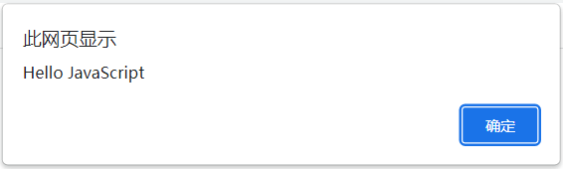

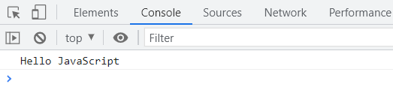
输出语句
使用 window.alert() 写入警告框
使用 document.write() 写入 HTML 输出
使用 console.log() 写入浏览器控制台
<script>
window.alert("Hello JavaScript"); //浏览器弹出警告框
document.write("Hello JavaScript"); //写入HTML,在浏览器展示
console.log("Hello JavaScript"); //写入浏览器控制台
</script>

Slide 13
JS书写语法
注释
代码块
输出语句
window.alert("Hello JavaScript"); //浏览器弹出警告框
document.write("Hello JavaScript"); //写入HTML,在浏览器展示
console.log("Hello JavaScript"); //写入浏览器控制台

Slide 14
JS基础语法
02
书写语法
变量
数据类型、运算符、流程控制语句

Slide 15
变量
JavaScript 中用 var 关键字（variable 的缩写）来声明变量 。
JavaScript 是一门弱类型语言，变量可以存放不同类型的值 。
变量名需要遵循如下规则：
组成字符可以是任何字母、数字、下划线（_）或美元符号（$）
数字不能开头
建议使用驼峰命名
变量
var a = 20; a = "张三";
注意事项
ECMAScript 6 新增了 let 关键字来定义变量。它的用法类似于 var，但是所声明的变量，只在 let 关键字所在的代码块内有效，且不允许重复声明。
ECMAScript 6 新增了 const 关键字，用来声明一个只读的常量。一旦声明，常量的值就不能改变。

Slide 16
变量
特点：JS是弱类型语言，变量可以存放不同类型的值
声明：
var：声明变量，全局作用域/函数作用域，允许重复声明
let：声明变量，块级作用域，不允许重复声明
const：声明常量，一旦声明，常量的值不能改变

Slide 17
JS基础语法
02
书写语法
变量
数据类型、运算符、流程控制语句

Slide 18
数据类型
var a = 20; a = "张三";
JavaScript中分为：原始类型 和 引用类型。
number：数字（整数、小数、NaN(Not a Number)）
string：字符串，单双引皆可
boolean：布尔。true，false
null：对象为空
undefined：当声明的变量未初始化时，该变量的默认值是 undefined
原始类型
使用 typeof 运算符可以获取数据类型：
var a = 20;
alert(typeof a);

Slide 19
运算符
运算符
== 与 ===
算术运算符：+ , - , * , / , % , ++ , --
赋值运算符：= , += , -= , *= , /= , %=
比较运算符：> , < , >= , <= , != , == , ===
逻辑运算符：&& , || , !
三元运算符：条件表达式 ? true_value: false_value
== 会进行类型转换，=== 不会进行类型转换
var a = 10;
alert(a == "10"); //true
alert(a === "10"); //false
alert(a === 10); //true
字符串类型转为数字：
将字符串字面值转为数字。 如果字面值不是数字，则转为NaN。
其他类型转为boolean：
Number：0 和 NaN为false，其他均转为true。
String：空字符串为false，其他均转为true。
Null 和 undefined ：均转为false。
类型转换

Slide 20
流程控制语句
if…else if …else…
switch
for
while
do … while
流程控制
参考官方文档：https://www.w3school.com.cn/jsref/jsref_statements.asp

Slide 21
原始数据类型
运算符
类型转换
number、string、boolean、null、undefined
=、 ==、 ===
字符串 转 数字
其他类型 转 boolean

Slide 22
js引入方式
js基础语法
js函数
js对象
js事件监听

Slide 23
函数
介绍：函数（方法）是被设计为执行特定任务的代码块。
定义：JavaScript 函数通过 function 关键字进行定义，语法为：
注意：
形式参数不需要类型。因为JavaScript是弱类型语言
返回值也不需要定义类型，可以在函数内部直接使用return返回即可
调用：函数名称(实际参数列表)
函数
function functionName(参数1,参数2..){ //要执行的代码 }
function add(a , b){
return a + b;
}
定义
var result = add(10,20);
alert(result)
调用

Slide 24
函数
定义方式二：
var functionName = function (参数1,参数2..){ //要执行的代码 }
var add = function(a , b){
return a + b;
}
var result = add(10,20);
alert(result)
定义
调用
注意事项
JS中，函数调用可以传递任意个数的参数。

Slide 25
js引入方式
js基础语法
js函数
js对象
js事件监听

Slide 26
JS对象
04
Array
String
JSON
BOM
DOM

Slide 27
JS对象
04
Array
String
JSON
BOM
DOM

Slide 28
Array
JavaScript 中 Array对象用于定义数组。
定义
访问
var 变量名 = new Array(元素列表); //方式一
var arr = new Array(1,2,3,4);
var 变量名 = [ 元素列表 ]; //方式二
var arr = [1,2,3,4];
arr[ 索引 ] = 值;
arr[10] = "hello";
注意事项
JavaScript 中的数组相当于 Java 中集合，数组的长度是可变的，而 JavaScript 是弱类型，所以可以存储任意的类型的数据。

Slide 29
Array
属性
属性 | 描述
length | 设置或返回数组中元素的数量。
方法
方法 | 描述
forEach() | 遍历数组中的每个有值的元素，并调用一次传入的函数
push() | 将新元素添加到数组的末尾，并返回新的长度。
splice() | 从数组中删除元素。
箭头函数(ES6)：是用来简化函数定义语法的。具体形式为: (…) => { … } ，如果需要给箭头函数起名字： var xxx = (…) => { … }

Slide 30
JS对象
04
Array
String
JSON
BOM
DOM

Slide 31
String
String字符串对象创建方式有两种：
var 变量名 = new String("…") ; //方式一
var str = new String("Hello String");
var 变量名 = "…" ; //方式二
var str = "Hello String";
var str = 'Hello String';
属性：
属性 | 描述
length | 字符串的长度。
方法：
方法 | 描述
charAt() | 返回在指定位置的字符。
indexOf() | 检索字符串。
trim() | 去除字符串两边的空格
substring() | 提取字符串中两个指定的索引号之间的字符。

Slide 32
JS对象
04
Array
String
JSON
BOM
DOM

Slide 33
JavaScript自定义对象
定义格式：
var 对象名 = {
属性名1: 属性值1,
属性名2: 属性值2,
属性名3: 属性值3,
函数名称: function(形参列表){}
};
var user = {
name:"Tom",
age:20,
gender:"male",
eat: function(){
alert("用膳~");
}
};
var user = {
name:"Tom",
age:20,
gender:"male",
eat(){
alert("用膳~");
}
};
调用格式：
对象名.属性名;
console.log(user.name);
对象名.函数名();
user.eat();

Slide 34

JSON-介绍
JSON
概念：JavaScript Object Notation，JavaScript对象标记法。
JSON 是通过 JavaScript 对象标记法书写的文本。
由于其语法简单，层次结构鲜明，现多用于作为数据载体，在网络中进行数据传输。
{
name:"Tom",
age:20,
gender:"male"
};
<user>
<name>Tom</name>
<age>20</age>
<gender>male</gender>
</user>
{
"name":"Tom",
"age":20,
"gender":"male"
}
请求
{"name":"Tom","age":20,"gender":"male"}
响应

Slide 35
JSON-基础语法
请求
{"name":"Tom","age":20,"gender":"male"}
定义
示例
JSON字符串转为JS对象
JS对象转为JSON字符串
响应
var 变量名 = '{"key1": value1, "key2": value2}';
value 的数据类型为：
数字（整数或浮点数）
字符串（在双引号中）
逻辑值（true 或 false）
数组（在方括号中）
对象（在花括号中）
null
var userStr = '{"name":"Jerry","age":18, "addr":["北京","上海","西安"]}';
var jsObject = JSON.parse(userStr);
var jsonStr = JSON.stringify(jsObject);

Slide 36
JS对象
04
Array
String
JSON
BOM
DOM

Slide 37

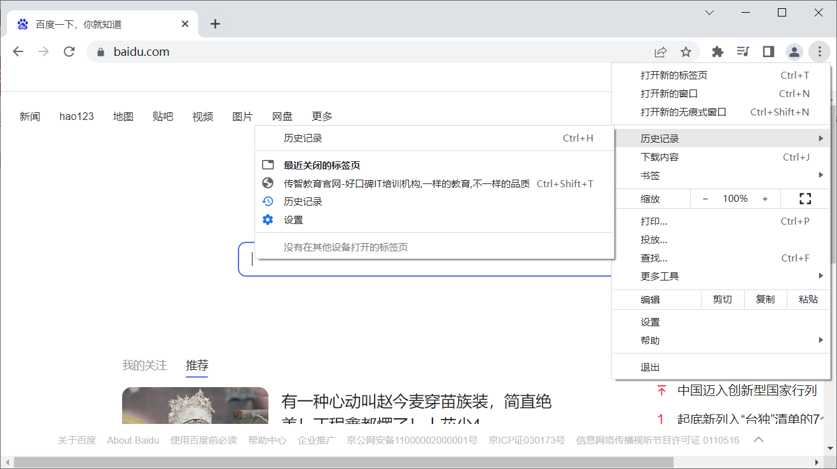
BOM
BOM
概念：Browser Object Model 浏览器对象模型，允许JavaScript与浏览器对话， JavaScript 将浏览器的各个组成部分封装为对象。
组成：
Window：浏览器窗口对象
Navigator：浏览器对象
Screen：屏幕对象
History：历史记录对象
Location：地址栏对象

Slide 38
Window
介绍：浏览器窗口对象。
获取：直接使用window，其中 window. 可以省略。
属性
history：对 History 对象的只读引用。请参阅 History 对象。
location：用于窗口或框架的 Location 对象。请参阅 Location 对象。
navigator：对 Navigator 对象的只读引用。请参阅 Navigator 对象。
方法
alert()：显示带有一段消息和一个确认按钮的警告框。
confirm()：显示带有一段消息以及确认按钮和取消按钮的对话框。
setInterval()：按照指定的周期（以毫秒计）来调用函数或计算表达式。
setTimeout()：在指定的毫秒数后调用函数或计算表达式。
Window
window.alert("Hello Window");
alert("Hello Window");

Slide 39
Location
Location
介绍：地址栏对象。
获取：使用 window.location 获取，其中 window. 可以省略。
属性：
href：设置或返回完整的URL。
window.location.属性;
location.属性;
location.href = "https://www.itcast.cn";

Slide 40
JS对象
04
Array
String
JSON
BOM
DOM

Slide 41
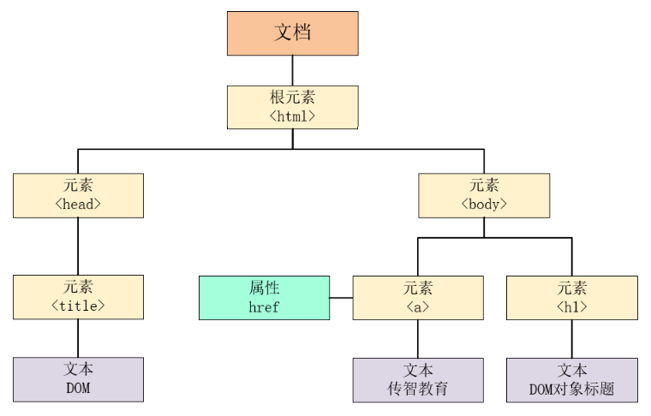

DOM
DOM
<html>
<head>
<title>DOM</title>
</head>
<body>
<h1>DOM对象标题</h1>
<a href="https://itcast.cn">传智教育</a>
</body>
</html>
概念：Document Object Model ，文档对象模型。
将标记语言的各个组成部分封装为对应的对象：
Document：整个文档对象
Element：元素对象
Attribute：属性对象
Text：文本对象
Comment：注释对象
JavaScript 通过DOM，就能够对HTML进行操作：
改变 HTML 元素的内容
改变 HTML 元素的样式（CSS）
对 HTML DOM 事件作出反应
添加和删除 HTML 元素

Slide 42
DOM
DOM是 W3C（万维网联盟）的标准，定义了访问HTML和XML文档的标准，分为3个不同的部分：
Core DOM - 所有文档类型的标准模型
Document：整个文档对象
Element：元素对象
Attribute：属性对象
Text：文本对象
Comment：注释对象
XML DOM - XML 文档的标准模型
HTML DOM - HTML 文档的标准模型
Image：<img>
Button ：<input type='button'>
<html>
<head>
<title>DOM</title>
</head>
<body>
<h1>DOM对象标题</h1>
<a href="https://itcast.cn">传智教育</a>
</body>
</html>

Slide 43
DOM
HTML中的Element对象可以通过Document对象获取，而Document对象是通过window对象获取的。
Document对象中提供了以下获取Element元素对象的函数：
根据id属性值获取，返回单个Element对象
根据标签名称获取，返回Element对象数组
根据name属性值获取，返回Element对象数组
根据class属性值获取，返回Element对象数组
var h1 = document.getElementById('h1');
var divs = document.getElementsByTagName('div');
var hobbys = document.getElementsByName('hobby');
var clss = document.getElementsByClassName('cls');

Slide 44
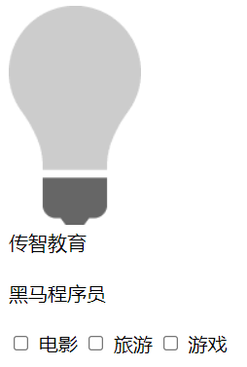
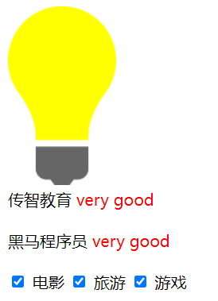
通过DOM操作，完成如下效果实现。
点亮灯泡
将所有的div标签的标签体内容后面加上：very good
使所有的复选框呈现被选中的状态

Slide 45
js引入方式
js基础语法
js函数
js对象
js事件监听

Slide 46
事件监听
事件：HTML事件是发生在HTML元素上的 “事情”。比如：
按钮被点击
鼠标移动到元素上
按下键盘按键
事件监听：JavaScript可以在事件被侦测到时 执行代码。

Slide 47
JS事件监听
05
事件绑定
常见事件
案例

Slide 48
JS事件监听
05
事件绑定
常见事件
案例

Slide 49
事件绑定
方式一：通过 HTML标签中的事件属性进行绑定
<input type="button" onclick="on()" value="按钮1">
<script>
function on(){
alert('我被点击了!');
}
</script>
方式二：通过 DOM 元素属性绑定
<input type="button" id="btn" value="按钮2">
<script>
document.getElementById('btn').onclick=function(){
alert('我被点击了!');
}
</script>

Slide 50
JS事件监听
05
事件绑定
常见事件
案例

Slide 51
常见事件
事件名 | 说明
onclick | 鼠标单击事件
onblur | 元素失去焦点
onfocus | 元素获得焦点
onload | 某个页面或图像被完成加载
onsubmit | 当表单提交时触发该事件
onkeydown | 某个键盘的键被按下
onmouseover | 鼠标被移到某元素之上
onmouseout | 鼠标从某元素移开

Slide 52
JS事件监听
05
事件绑定
常见事件
案例

Slide 53
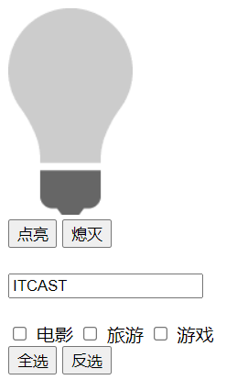
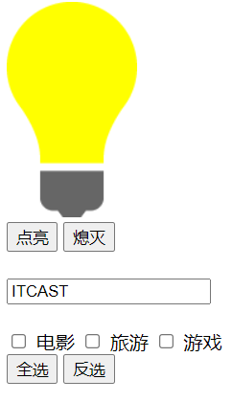
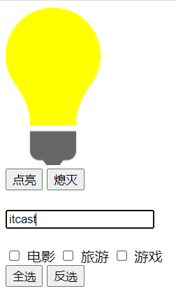
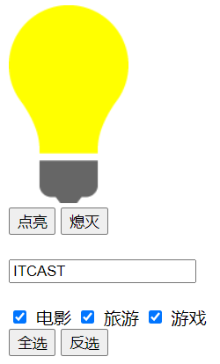
通过事件监听及DOM操作，完成如下效果实现。
点击 “点亮”按钮 点亮灯泡，点击“熄灭”按钮 熄灭灯泡。
输入框鼠标聚焦后，展示小写；鼠标离焦后，展示大写。
点击 “全选”按钮使所有的复选框呈现被选中的状态，点击 “反选”按钮使所有的复选框呈现取消勾选的状态。

Slide 54
Vue

Slide 55

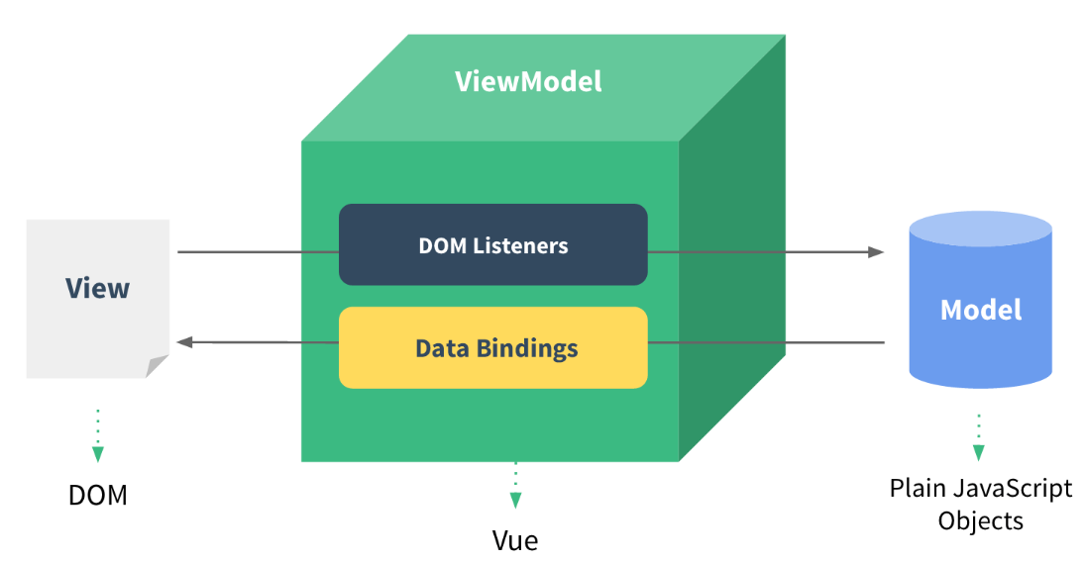


什么是Vue?
Vue
Vue 是一套前端框架，免除原生JavaScript中的DOM操作，简化书写。
基于MVVM(Model-View-ViewModel)思想，实现数据的双向绑定，将编程的关注点放在数据上。
官网： https://v2.cn.vuejs.org/
框架：是一个半成品软件，是一套可重用的、通用的、软件基础代码模型。基于框架进行开发，更加快捷、更加高效。

Slide 56
Vue快速入门
新建HTML页面，引入Vue.js文件
在JS代码区域，创建Vue核心对象，定义数据模型
编写视图
<script src="js/vue.js"></script>
插值表达式
<script>
new Vue({
el: "#app",
data: {
message: "Hello Vue!"
}
})
</script>
形式：{{ 表达式 }}。
内容可以是：
变量
三元运算符
函数调用
算术运算
<div id="app">
<input type="text" v-model="message">
{{ message }}
</div>

Slide 57
Vue常用指令
Vue生命周期

Slide 58
Vue常用指令
Vue生命周期

Slide 59
常用指令
指令：HTML 标签上带有 v- 前缀 的特殊属性，不同指令具有不同含义。例如：v-if，v-for…
常用指令
指令 | 作用
v-bind | 为HTML标签绑定属性值，如设置 href , css样式等
v-model | 在表单元素上创建双向数据绑定
v-on | 为HTML标签绑定事件
v-if | 条件性的渲染某元素，判定为true时渲染,否则不渲染
v-else-if
v-else
v-show | 根据条件展示某元素，区别在于切换的是display属性的值
v-for | 列表渲染，遍历容器的元素或者对象的属性

Slide 60
常用指令
指令 | 作用
v-bind | 为HTML标签绑定属性值，如设置 href , css样式等
v-model | 在表单元素上创建双向数据绑定
v-bind
<a v-bind:href="url">传智教育</a>
<script>
new Vue({
el: "#app",
data: {
url: "https://www.itcast.cn"
}
})
</script>
<a :href="url">传智教育</a>
v-model
<input type="text" v-model="url">
注意事项
通过v-bind或者v-model绑定的变量，必须在数据模型中声明。

Slide 61
常用指令
指令 | 作用
v-on | 为HTML标签绑定事件
v-on
html
<input type="button" value="按钮" v-on:click="handle()">
<input type="button" value="按钮" @click="handle()">
html
<script>
new Vue({
el: "#app",
data: {
//...
},
methods: {
handle:function(){
alert('我被点击了');
}
},
})
</script>
JavaScript

Slide 62
常用指令
指令 | 作用
v-if | 条件性的渲染某元素，判定为true时渲染,否则不渲染
v-else-if
v-else
v-show | 根据条件展示某元素，区别在于切换的是display属性的值
v-if
年龄{{age}},经判定为:
<span v-if="age <= 35">年轻人</span>
<span v-else-if="age > 35 && age < 60">中年人</span>
<span v-else>老年人</span>
v-show
年龄{{age}},经判定为:
<span v-show="age <= 35">年轻人</span>

Slide 63
常用指令
指令 | 作用
v-for | 列表渲染，遍历容器的元素或者对象的属性
v-for
<div v-for="addr in addrs">{{addr}}</div>
<div v-for="(addr,index) in addrs">{{index + 1}} : {{addr}}</div>
data: {
. . .
addrs: ['北京','上海','广州','深圳','成都','杭州']
},

Slide 64
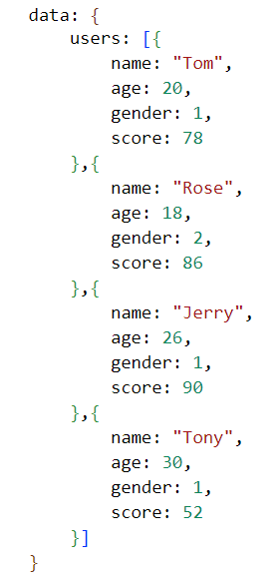
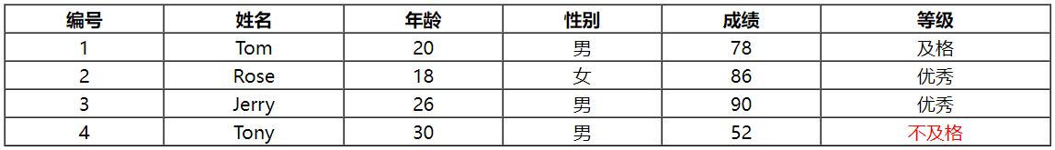
通过Vue完成表格数据的渲染展示
性别:
gender == 1：男
gender == 2：女
等级:
score >= 85：优秀
score >= 60：及格
否则：不及格

Slide 65
Vue常用指令
Vue生命周期

Slide 66


生命周期
生命周期：指一个对象从创建到销毁的整个过程。
生命周期的八个阶段：每触发一个生命周期事件，会自动执行一个生命周期方法(钩子)。
状态 | 阶段周期
beforeCreate | 创建前
created | 创建后
beforeMount | 挂载前
mounted | 挂载完成
beforeUpdate | 更新前
updated | 更新后
beforeDestroy | 销毁前
destroyed | 销毁后

Slide 67
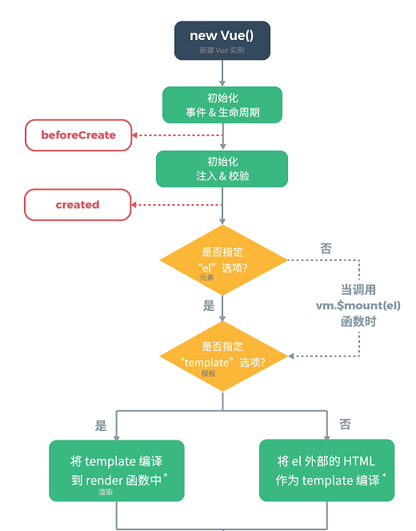
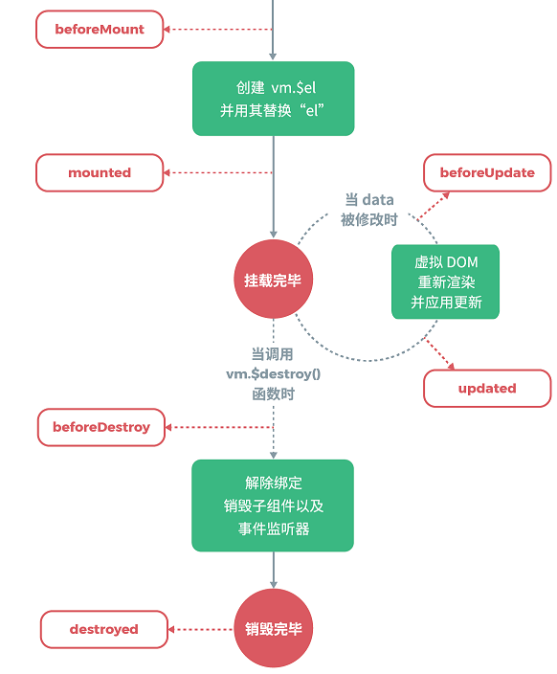
生命周期

Slide 68
生命周期
生命周期的八个阶段：每触发一个生命周期事件，会自动执行一个生命周期方法(钩子)
状态 | 阶段周期
beforeCreate | 创建前
created | 创建后
beforeMount | 载入前
mounted | 挂载完成
beforeUpdate | 更新前
updated | 更新后
beforeDestroy | 销毁前
destroyed | 销毁后
<script>
new Vue({
el: "#app",
data: {
},
mounted() {
console.log("Vue挂载完毕,发送请求获取数据");
},
methods: {
},
})
</script>
mounted：挂载完成，Vue初始化成功，HTML页面渲染成功。（发送请求到服务端，加载数据）

Slide 69
Vue是什么?
Vue常用指令?
Vue生命周期?
Vue是一个基于MVVM模型的前端js框架。
v-bind、v-model、v-on、v-if、v-show、v-for
mounted

